Slide 1
«Страницы из биографии Александра Невского»
Хотяшова Анастасия Алексеевна
МАОУ «Гимназия №2»
9 М1 класс

Slide 2
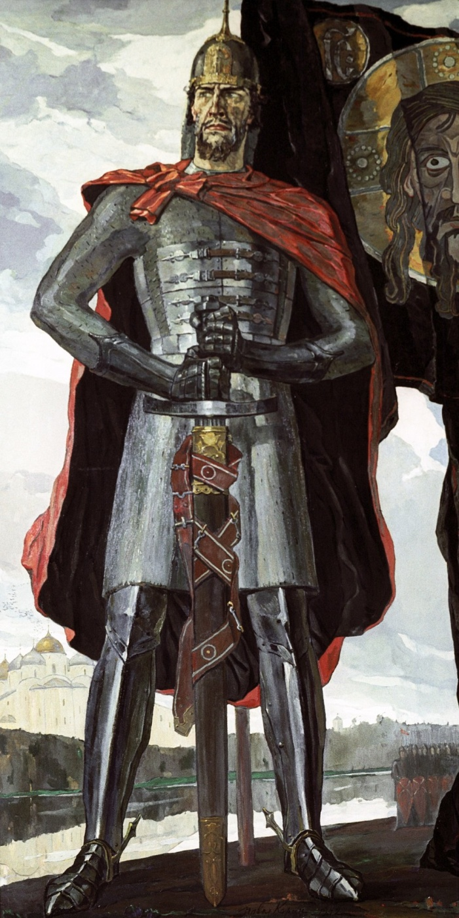
Введение
АЛЕКСАНДР НЕВСКИЙ
Павел Дмитриевич Корин
Государственная Третьяковская галерея, Москва

Slide 3
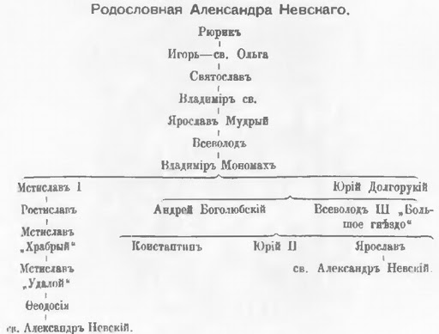
Родословная

Slide 4
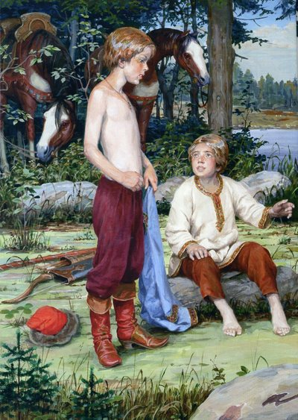
Детство
Лунин Виктор
АЛЕКСАНДР НЕВСКИЙ

Slide 5
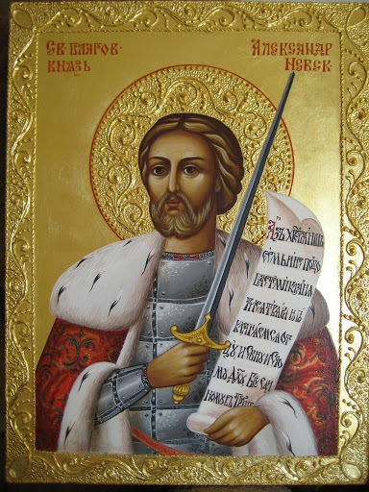
Образование
6 декабря - День памяти святого благоверного князя Александра Невского (в схиме Алексия)

Slide 6
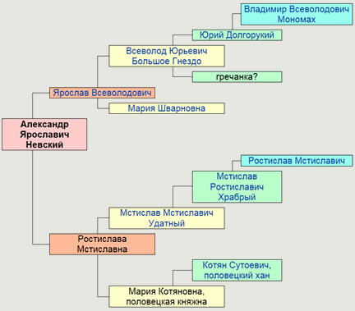

Slide 7
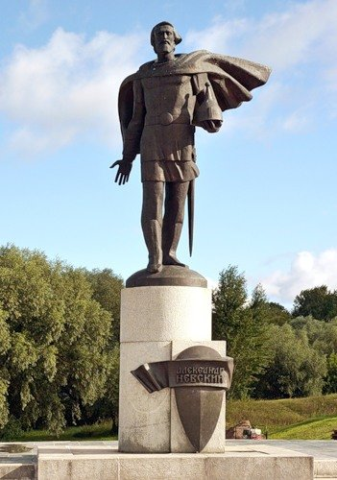
Начало деятельности
Памятник Александру Невскому в Великом Новгороде

Slide 8
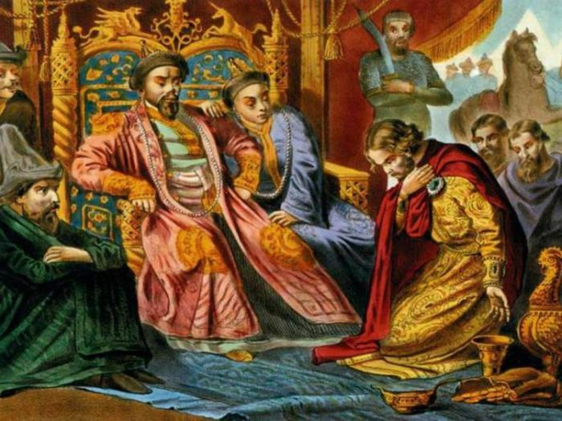
Внутренняя политика, Золотая Орда

Slide 9
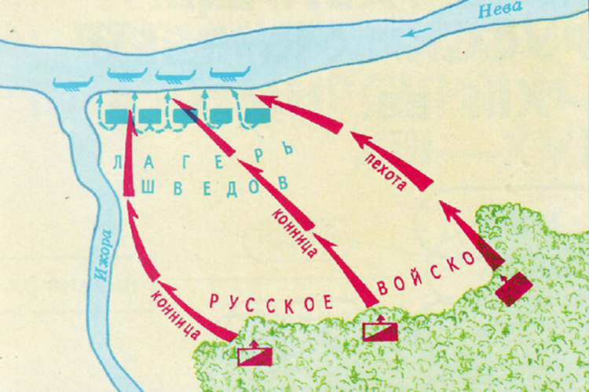
Внешняя политика, Невская битва

Slide 10
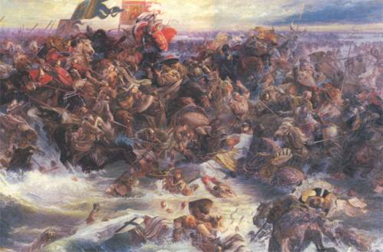
Внешняя политика, Ледовое побоище

Slide 11
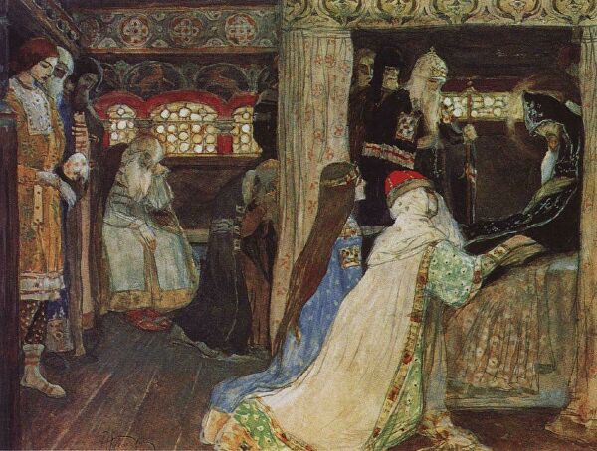
Смерть Александра Невского

Slide 12
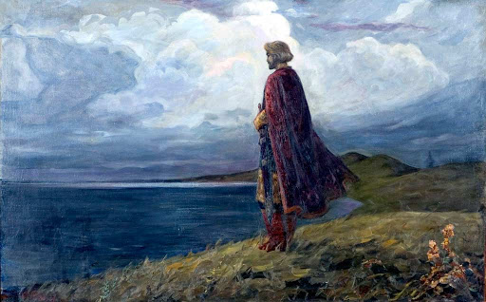
Вывод
Выполнила: Хотяшова Анастасия

